Slide 1

Discapacidad intelectual

Slide 2
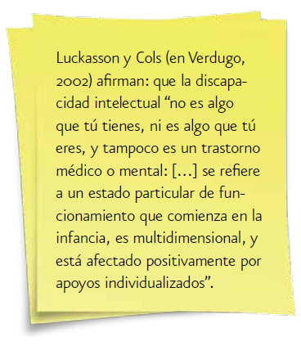
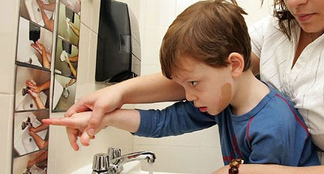
Definición
Limitaciones significativas en el funcionamiento intelectual y la conducta adaptativa que abarca diversas habilidades prácticas, sociales y conceptuales tales como la comunicación, el cuidado personal, la autorregulación, las habilidades para la vida en el hogar y la comunidad, las habilidades sociales, las habilidades académicas funcionales, así como habilidades para el trabajo y el uso del tiempo libre.

Slide 3
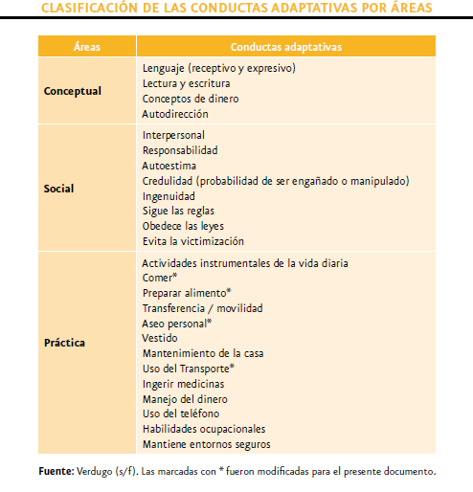
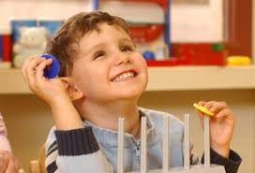

Slide 4
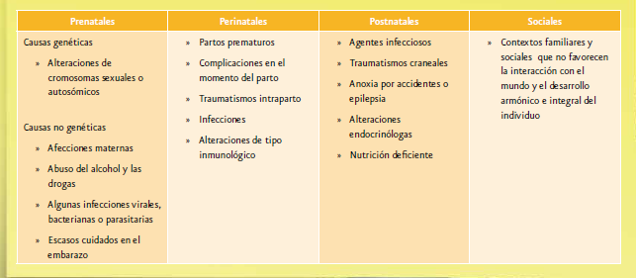
Etiología

Slide 5
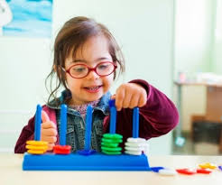
Características
Físicas
Síndrome de Down
Hidrocefalia (cráneo demasiado grande) o microcefalia (cráneo pequeño). En poco el porcentaje en que se presentan.
Educativa
Se manifiestan una discapacidad intelectual severa, moderada o leve en su aprendizaje, lenguaje, forma de relacionarse, atención, comprensión y retención.

Slide 6
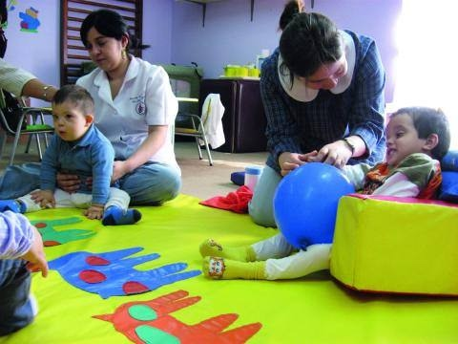
Prevalencias
En México, según el Censo de Población y Vivienda 2010, 8.5 % de la población presenta discapacidad intelectual e identifica causas de la discapacidad en general: 39% la tienen porque sufrieron alguna enfermedad, 23% están afectados por edad avanzada, 16% la adquirieron por herencia, durante el embarazo o al momento de nacer, 15% quedaron con lesión a consecuencia de algún accidente y 8 % debido a otras causas.

Slide 7
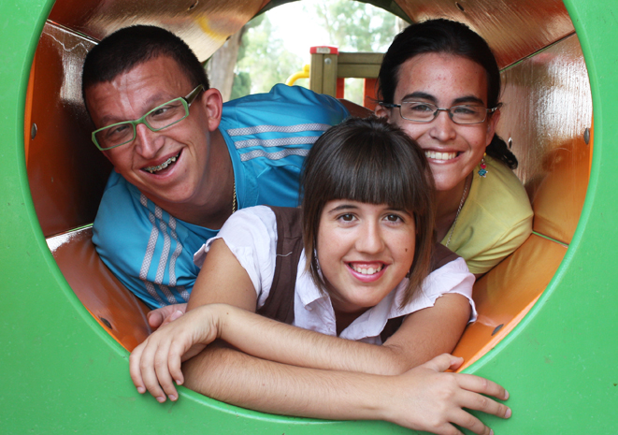
Criterios de diagnostico
Los criterios para determinar una discapacidad intelectual son:
Funcionamiento intelectual por debajo de la media (CI < 70).
Mayor necesidad de apoyos en las habilidades adaptativas.
Inicio anterior a los 18 años.
Raven
TONI 4
Escala Wechsler de inteligencia (wppsi) (wisc iv)
Test de Habilidades Mentales Primarias (hmp)

Slide 8
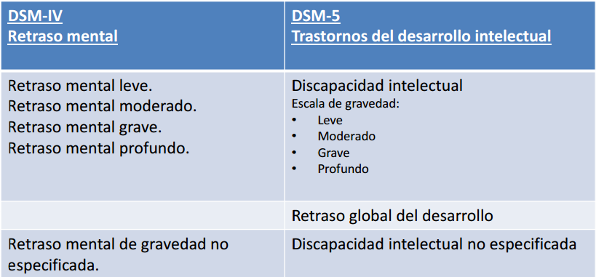
Diagnostico diferencial

Slide 9

Síndrome de Down
Palafox Cervantes Natalia

Slide 10
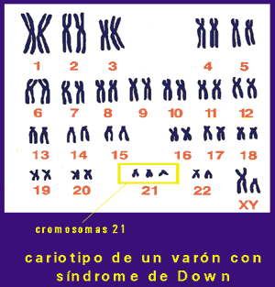
¿Qué es el Síndrome de Down?
El síndrome de Down es una situación o circunstancia que ocurre en la especie humana como consecuencia de una particular alteración genética. Esta alteración genética consiste en que las células del bebé poseen en su núcleo un cromosoma de más o cromosoma extra, es decir, 47 cromosomas en lugar de 46.
Este cromosoma extra causa problemas
en el desarrollo del cuerpo y el cerebro.

Slide 11
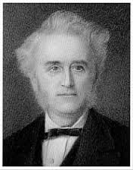
Etiología
El síndrome de Down se llama así porque fue identificado inicialmente el siglo pasado por el médico inglés John Langdon Down. Sin embargo, no fue hasta 1957 cuando el Dr. Jerome Lejeune descubrió que la razón esencial de que apareciera este síndrome se debía a que los núcleos de las células tenían 47 cromosomas en lugar de los 46 habituales.
En 1961 un grupo de científicos (entre los que se incluía un familiar del Dr. Down) proponen el cambio de denominación al actual “Síndrome de Down”, ya que los términos “mongol” o “mongolismo” podían resultar ofensivos.
El propio Lejeune propuso la denominación alternativa de “trisomía 21” cuando, poco tiempo después de su descubrimiento, se averiguó en qué par de cromosomas se encontraba el exceso de material genético.

Slide 12
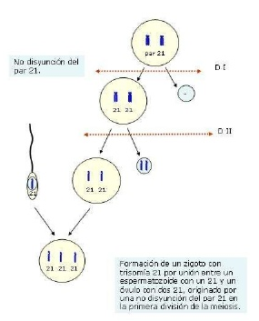
Formas de trisomía 21
Libre o simple
Más frecuente 95 %
Ocurre una ”no-disyunción” o “no-separación” en el proceso de meiosis. Con lo cual la célula posee 24 cromosomas, dos de ellos de la pareja 21; al unirse con la otra célula germinal normal que aporta sus 23 cromosomas, la nueva célula resultante de la fusión en el momento de la concepción tendrá 47 cromosomas, tres de los cuales serán 21, y a partir de ella se originarán todas las demás células del nuevo organismo que poseerán también los 47 cromosomas.

Slide 13
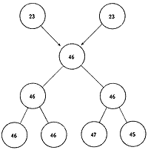
Mosaicismo
Aparece en el 1,5 % de los niños con síndrome de Down.
Corresponde a la situación en que óvulo y espermatozoide poseen los 23 cromosomas normales, y por tanto la primera célula que se forma de la fusión de ambos posee sus 46 cromosomas. A lo largo de la mitosis de esa célula y de sus hijas surge la no-separación de la pareja de cromosomas 21, de modo que una célula tendrá 47 cromosomas. A partir de ahí, todas las células que deriven de la célula anómala tendrán 47 cromosomas, mientras que los demás células que deriven de las células normales tendrán 46.

Slide 14
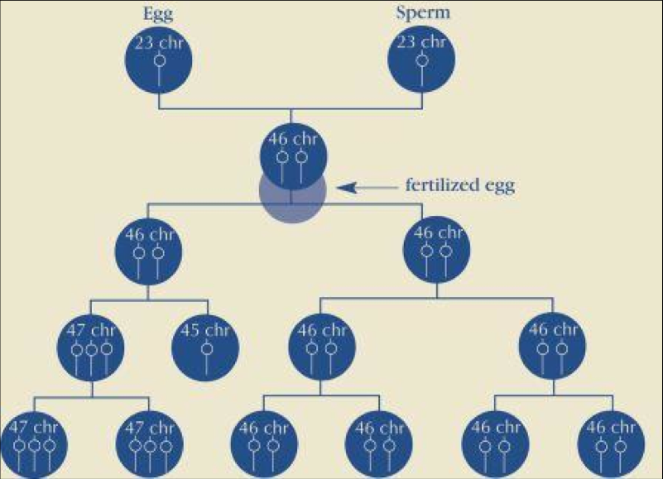
Translocación
Alrededor de un 3,5 % de personas con síndrome de Down presentan 2 cromosomas del par 21 completos (lo normal) más un trozo más o menos grande de un tercer cromosoma 21 que generalmente se encuentra pegado o adherido a otro cromosoma de otro par (el 14, el 22 o algún otro, aunque generalmente es el 14).
Puede producirse de dos formas:
-Heredada por un portador balanceado.
-De manera espontanea.

Slide 15
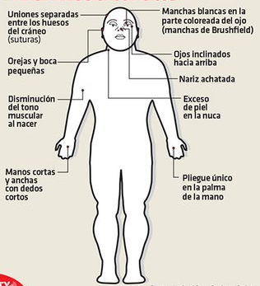
Características físicas

Slide 16
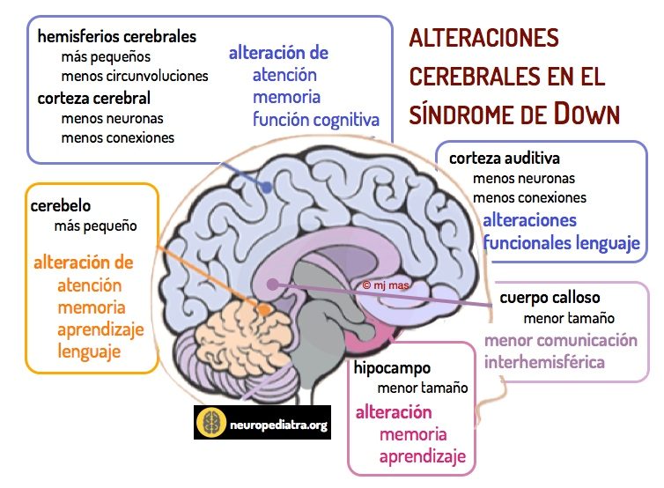

Slide 17
Características educativas (conductuales)
Carencia de estrategias de resolución de problemas
Arranques emocionales
Se molestan con facilidad
Carácter agresivo
Autolesiones
Hurtos (roba y esconde todo lo que parece comestible)
Problemas comportamentales Sociales
Dificultades en las habilidades sociales
Arranques emocionales
Se molestan con facilidad
Carácter agresivo
Interacción social pobre
Dificultad para relacionarse con sus iguales
Incapacidad para mantener la distancia social adecuada

Slide 18
Prevalencia
La incidencia estimada del síndrome de Down a nivel mundial se sitúa entre 1 de cada 1.000 y 1 de cada 1.100 recién nacidos.
Las personas con síndrome de Down suelen presentar más problemas oculares que quienes no tienen esta alteración genética.
Además, del 60% al 80% tienen un déficit auditivo y del 40% al 45% padecen alguna enfermedad cardíaca congénita.
6
millones con Sindrome de Down
En el mundo aprox.
250 mil casos
en México

Slide 19
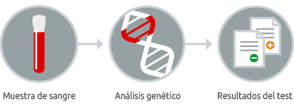
Diagnostico
El pronóstico del síndrome de Down varía dependiendo de las posibles complicaciones del paciente, como cardiopatías, susceptibilidad a infecciones y desarrollo de leucemia. A principios del siglo XX, se esperaba que los afectados por este síndrome vivieran menos de 10 años. Ahora, cerca del 80% de los adultos que lo padecen superan la edad de los 50 años. Los métodos de control más comunes en el caso del síndrome de Down son Alfa Feoprotrína (AFP) expandida, detección por translucencia nucal (NT), amniocentesis, toma de muestras de vellosidades coriónicas (CVS) y ultrasonido. Estas pruebas de diagnóstico informan a los padres de las necesidades físicas y mentales del bebé y les permiten prepararse para las dificultades a las que se enfrentarán.

Slide 20
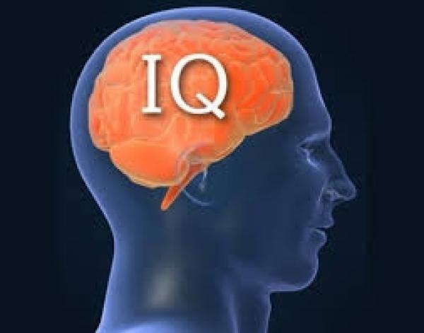
Inteligencia limite
No existe ninguna definición que permita identificar.
En el DSM IV dentro del apartado “otras condiciones que pueden ser foco de atención clínica”, hace referencia a una característica de la inteligencia.
Cociente de inteligencia (CI) valor medio de la población puntuación típica de 100.
Los individuos que tienen un CI por debajo de la segunda desviación estándar se ubican en la franja de retraso mental (RM), lo cual corresponde a un CI de, aproximadamente, 70 o menos.

Slide 21
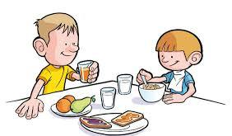



http://static.mmkgroup.com.mx/mdb/uploads/2013/09/os10161.pdf
Además… concurra la condición de desadaptación por lo menos en dos de las siguientes áreas:
comunicación
Autocuidado
vida en casa
habilidades sociales e interpersonales
uso de los recursos comunitarios
Autonomía
habilidades académicas
Trabajo
Ocio
Salud
Seguridad

Slide 22
Características
A nivel general: http://asociacionenlinea.org/conceptos-inteligencia-limite/
Sin rasgos físicos aparentes.
Falta de iniciativa y limitada capacidad para generar mecanismos racionales que les permitan la resolución de situaciones cotidianas.
Desfase entre su edad cronológica y su edad mental.
Poca capacidad de adaptación
Dificultades en psicomotricidad (fundamentalmente en psicomotricidad fina).

Slide 23
Nivel intelectual
Problemas de lectoescritura.
Dificultades en el desarrollo del lenguaje.
Dificultades en la gestión del dinero, en la devolución del cambio y en el valor del dinero.
Dificultades en la organización, gestión y planificación del espacio-tiempo.
Buen nivel de memoria selectiva en detrimento de otros tipos de memoria

Slide 24
Prevalencia:
Aproximadamente un 3 por 100 de los niños tienen inteligencia límite.

Slide 25
¿Cuáles son las causas de la inteligencia límite?
Condiciones genéticas. La inteligencia límite puede estar causada por genes anormales heredados de los padres, errores cuando los genes se combinan.
Problemas durante el embarazo. Debido a un mal desarrollo durante el embarazo. Alcohol, drogas, infección como la rubéola.
Problemas al nacer. Si no está recibiendo suficiente oxígeno.
Problemas de la salud. Algunas enfermedades tales como tos convulsiva, varicela, o meningitis. La inteligencia límite puede también ser causado por malnutrición extrema (por no comer bien), o por no recibir suficiente cuidado médico, o por ser el bebe expuesto a productos venenosos tales como plomo o mercurio.

Slide 26
Diagnóstico http://fundacionbelen.org/base-datos/inteligencia-limite/
La habilidad del cerebro de la persona para aprender, pensar, resolver problemas, y lograr encontrar sentido en el mundo que le rodea (funcionamiento intelectual).
Observando si el niño tiene las destrezas necesarias para vivir independientemente (conducta adaptiva o funcionamiento adaptivo o social).
El funcionamiento intelectual (coeficiente de inteligencia).

Slide 27
Para medir la conducta adaptiva, los profesionales estudian lo que el niño puede hacer en comparación a otros niños de su edad.
Ciertas destrezas son importantes para la conducta social.
Estas son:
Las destrezas de la vida diaria, tales como vestirse, ir al baño, y comer
Las destrezas para la comunicación, tales como comprender lo que se dice y poder responder.
Destrezas sociales con los compañeros, miembros de la familia, adultos, y otras personas.
El diagnóstico puede cambiar con el aprendizaje. En tanto crece y aprende la persona con inteligencia límite, su habilidad para vivir independientemente y llevarse bien con el mundo también aumenta.

Slide 28
Referencias
http://www.down21.org/
https://es.slideshare.net/manueljesusgarciarodriguez/prader-willi-y-sindrome-de-down
http://www.un.org/es/events/downsyndromeday/background.shtml

Slide 29
Referencias
Dirección general de educación indígena, (2012). Educación pertinente e inclusiva. La discapacidad en educación indígena. Guía- cuaderno3: atención educativa de alumnos y alumnas con discapacidad intelectual.
Concejo nacional de fomento educativo, (2010).Discapacidad intelectual Guía didáctica para la inclusión educativa en educación inicial y básica.

